Slide 1
Measuring Information Transfer
韩仪

Slide 2
Measuring Information Transfer
概述：
在统计学中，我们使用概率来表征事件的可能性，使用条件概率，联合概率等来衡量不同随机变量之间的关系。在信息论中，我们使用香农熵来衡量一个事件或者系统所包含的信息量得多少，或者是不确定度的大小，使用互信息来在一定程度上表征两个系统之间的不确定度或者信息量的关系
缺陷：
互信息是对称的，它不包含任何方向信息。也提出过使用包含了延迟因子的互信息来让它携带一定的方向信息，但是这个并不能揭示任何底层原理，而更类似于一种技术手段。
于是这里提出了一个新的量--转移熵。转移熵可以用来定量的描述两个系统之间的因果性，或者说系统之间的信息流向和大小。

Slide 3
Measuring Information Transfer
基础概念回顾
香农信息熵：
条件熵
互信息
交叉熵
相对熵
联合相对熵

Slide 4
Measuring Information Transfer
基础概念回顾
互信息对称，条件熵不对称
时延互信息

Slide 5
Measuring Information Transfer
基础知识回顾
平稳随机过程
马尔科夫过程
K阶马尔科夫过程
熵率
条件相对熵

Slide 6
Measuring Information Transfer
计算
离散情况下

Slide 7

Measuring Information Transfer
$$计算$$
连续情况下
核密度估计

Slide 8


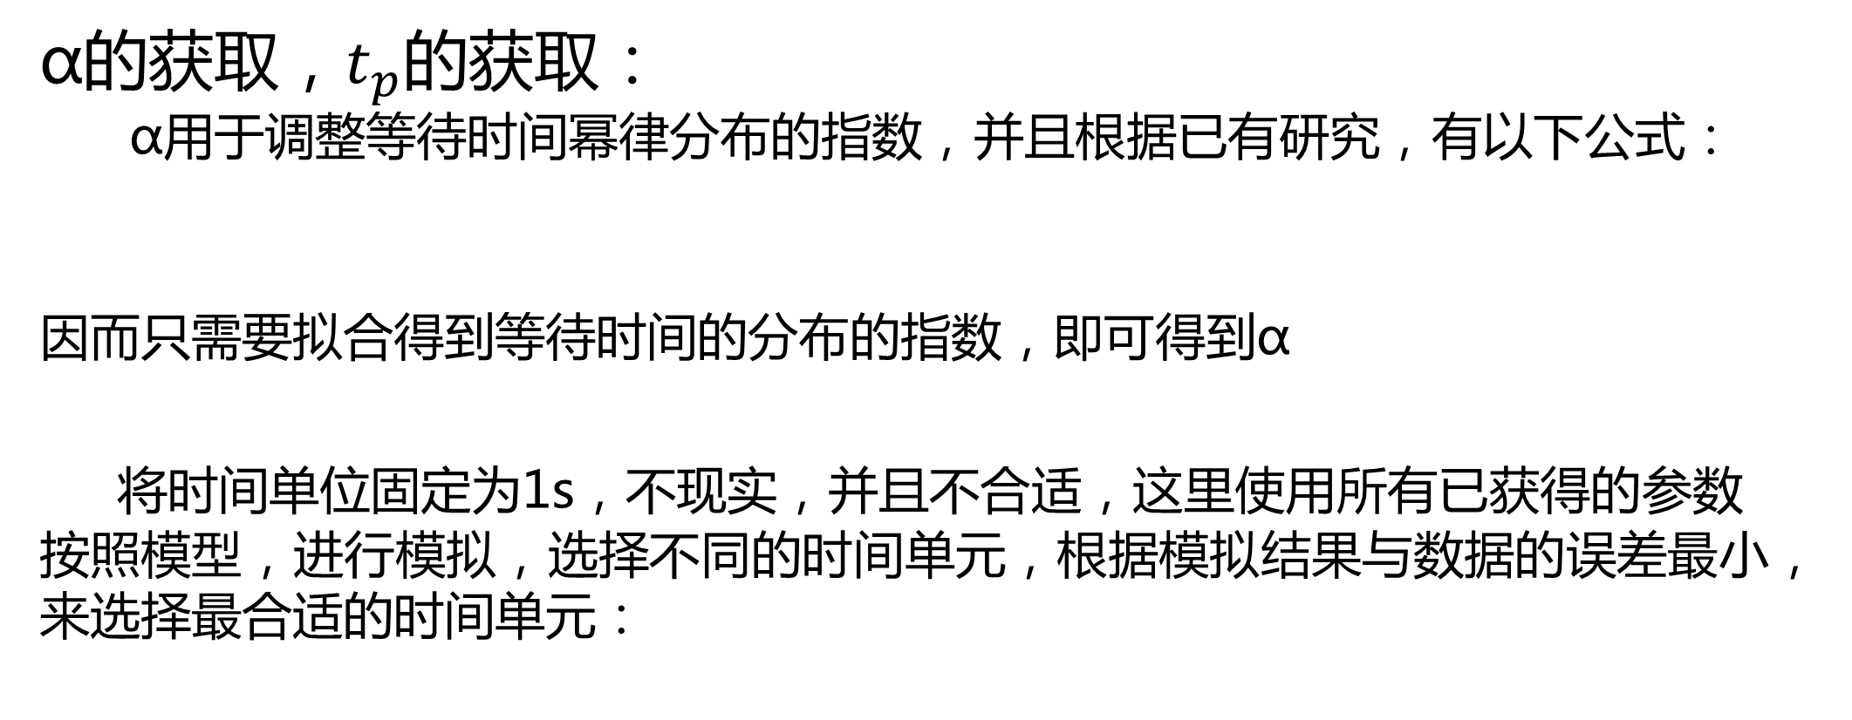
Measuring Information Transfer
α的获取，$t_{p}$的获取：
α用于调整等待时间幂律分布的指数，并且根据已有研究，有以下公式：
因而只需要拟合得到等待时间的分布的指数，即可得到α
将时间单位固定为1s，不现实，并且不合适，这里使用所有已获得的参数按照模型，进行模拟，选择不同的时间单元，根据模拟结果与数据的误差最小，来选择最合适的时间单元：

Slide 9
Measuring Information Transfer
模型的分析
文中提到的模型与之前的模型有明显的不同：
不同类型的事件共同竞争用户的时间
可变的时间单元
用户之间交互的方式
对于模型而言最重要的参数有三个：λ，α，P
这三个参数分别对应这模型的三个因素，启动，优先级队列决策，交互
对于P的研究：
P是一个至关重要的参数，使用简化的模型观察P的作用
P=1
P接近于1
P<1

Slide 10
Measuring Information Transfer
研究的问题：
因为没有合适的数据记录，现在依旧不太清楚人类活动的底层机制，大多数已提出的模型都很简单，并且大多没有考虑交互，考虑的也只是两人的交互，没有考虑过多人的交互
研究对象：
维基百科文章更新记录
看法：
一篇文章的更新时间的间隔服从双重幂律分布，并且这种分布模式对于文章内容，更新总数，最后更新时间，更新频率等都不敏感
模型：
个体活动 个体间交互 参与交互的个体数增加
事件的分类：
初始 响应

Slide 11


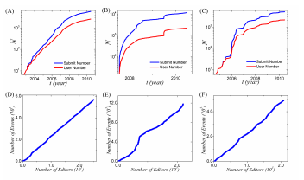
Measuring Information Transfer
模型的详细解释：
1、个体行为：个体的行为主要指个体发起初始事件是一个独立的泊松过程，参数为λ，也即每个时间单元内都会以λ的概率产生一个初始事件。
2、个体之间的交互：主要指响应，每一个事件都有a<1的概率得到回应，一个事件和它的响应的时间间隔称为等待时间，等待时间的分布为幂律分布：
3、用户数目增加：用户数目的增加主要是通过改变初始概率λ来实现的，
但是用户数目不易监测，但是发现
一般情况下，文章的更新总数N与
用户数目存在比较好的线性关系，
因而通过考察N与λ的关系，观察用
户数目增长的作用

Slide 12
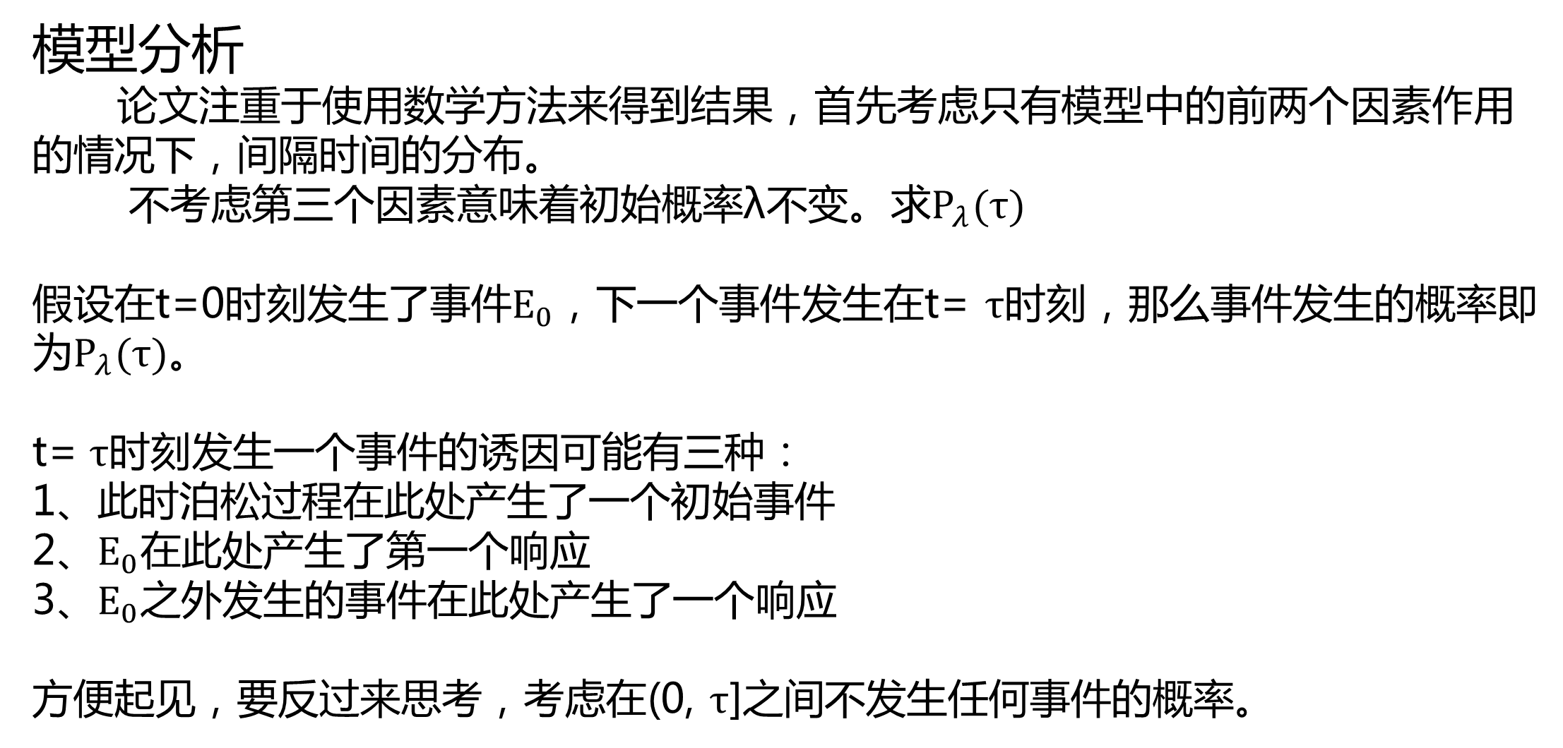
Measuring Information Transfer
模型分析
论文注重于使用数学方法来得到结果，首先考虑只有模型中的前两个因素作用的情况下，间隔时间的分布。
不考虑第三个因素意味着初始概率λ不变。求$P_{λ}(τ)$
假设在t=0时刻发生了事件$E_{0}$，下一个事件发生在t= $τ时刻$，那么事件发生的概率即为$P_{λ}(τ)$。
t= $τ时刻$发生一个事件的诱因可能有三种：
1、此时泊松过程在此处产生了一个初始事件
2、$E_{0}$在此处产生了第一个响应
3、$E_{0}$之外发生的事件在此处产生了一个响应
方便起见，要反过来思考，考虑在(0, $τ$]之间不发生任何事件的概率。

Slide 13




Measuring Information Transfer
第一种诱因：
第二种诱因：
1、$E_{0}$一直都不产生响应
2、$E_{0}$产生响应，但是发生在τ之后
所以：

Slide 14
总结
这两篇论文都对人类的活动模式进行了研究，前者较早，按照文中的说法，它应
该是比较早尝试建立一个合理的模型去解释在人类的活动过程中泊松过程，优先
级队列决策是如何工作的，并且引入了交互。
但是第一篇论文基本完全建立在使用模型进行模拟的基础上，换句话说它并没有
体现出这其中所包含的数学规律
第二篇文章主题上虽然研究的是大规模多人交互活动，但是它使用了大量的数学
工具，也证明了在交互人数恒定的前提下，时间间隔是服从双峰分布的，这一方面
支持了第一篇论文的发现，同时也为其提供了一个数学解释。更进一步的，他还
提出了在参与者数目改变的情况下间隔时间的分布应该符合的普适的方程，并特
别指出了当更新数目是指数增长的时候，符合一个特别的双重幂律分布。

Slide 15
谢 谢！

